Slide 1
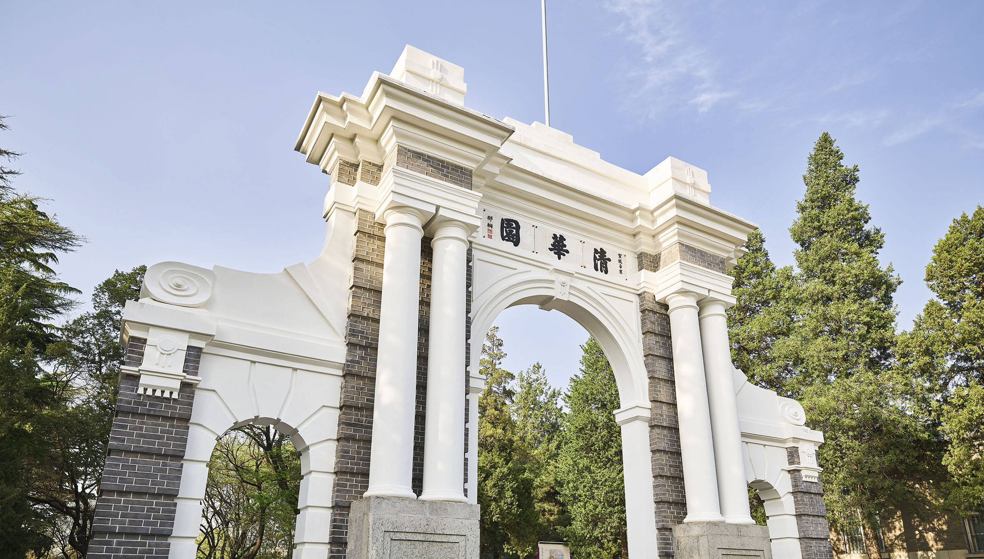

以人为本，五育并举 全面推进党团班一体化建设发展
计研五三 杜晋华
2025.12.30

Slide 2
带班第二年，从探索到创新
2025年计研五三支部做了哪些工作
规范性工作
质量性工作
支部设置方面：共有17名正式党员，3名预备党员，56名同学
支委建设方面：除配置党支书、组织委员、宣传委员、纪检委员、团支书和班长，新增青年委员、班级副助理和文体委员，并逐月设定工作计划，每月至少完成1次支委会
组织生活方面：共计进行了14次组织生活，达到100%出勤率，其中涉及理论学习8次、党课13次、主题实践7次、跨支部联学共建9次
党员发展方面：新增1名正式党员，新增3名预备党员，新增4名入党积极分子
党员管理监督方面：每月提醒党员缴纳党费，0党员拖欠；党员党籍和组织关系完成周期性维护；0党员存在意识形态和违纪等
理论学习方面：世界反法西斯战争胜利80周年大会讲话精神学习1次，习近平新时代中国特色社会主义思想学习1次，党的二十届四中全会精神学习1次，党的二十大、二十届三中全会精神学习1次，作风建设与中央八项规定学习3次，学校深化改革相关理论学习2次（9次）
党性修养方面：党史党章学习2次，党纪学习2次，支书专题党课2次，批评和自我批评2次，支委会自查3次（11次）
五育并举方面：红色电影1次，体育活动3次，参观活动3次，志愿活动1次，校外实践3次，集体摄影2次，学术交流活动2次（15次）
党员发展方面：党员转正大会1次，发展预备党员大会2次，推优入党大会1次（4次）
班团共建方面：新生班会1次，入党联系人证书颁发仪式1次，毕业生师生联合党建1次，师生共建科技讲座1次，入党宣讲会1次（5次）
学期 | 支委会 | 组织生活 | 出勤率 | 理论学习 | 党课 | 主题实践 | 联学共建
24春 | 4 | 6 | 100% | 3 | 1 | 0 | 0
24秋 | 4 | 8 | 100% | 5 | 6 | 1 | 4
25春 | 4 | 7 | 100% | 3 | 6 | 4 | 5
25秋 | 4 | 7 | 100% | 5 | 7 | 3 | 4
加分项工作【新增】
联学共建方面：系内，社科博41，昌平东升、南口特支，丰台科信局
评奖评优方面：第七期“笃行班团”、第八期“卓越班团”（top5）、甲团

Slide 3
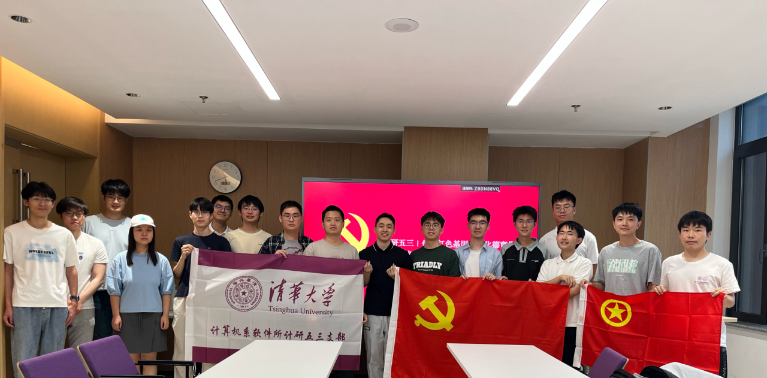
班级特色
从 筑牢思政意识，全面推进党团班一体化建设发展 到 以人为本，五育并举，全面推进党团班一体化建设发展
四大特色
党团班一体化发展
以人为本，五育并举
联学共建
雁行带动雁群
Notes:
谢谢紫辰，本学期基地建设工作主要围绕真引领、真指导、真成效三个方面展开。
真引领：我们通过发布《关于进一步加强清华大学研究生就业实践基地建设管理的指导意见》，明确面向重大需求与关键领域的价值引领导向。
真指导：我们通过进一步完善《研究生就业实践基地管理实施细则》，优化研究生就业实践基地建设流程，为各院系的基地建设提供更切实的指导。
真成效：本学期共新建6个校级基地和9个院系级基地，完成首次全校研究生就业实践基地考核与基地信息全范围更新，实现了在价值引领和规定指导下的成效。

Slide 4
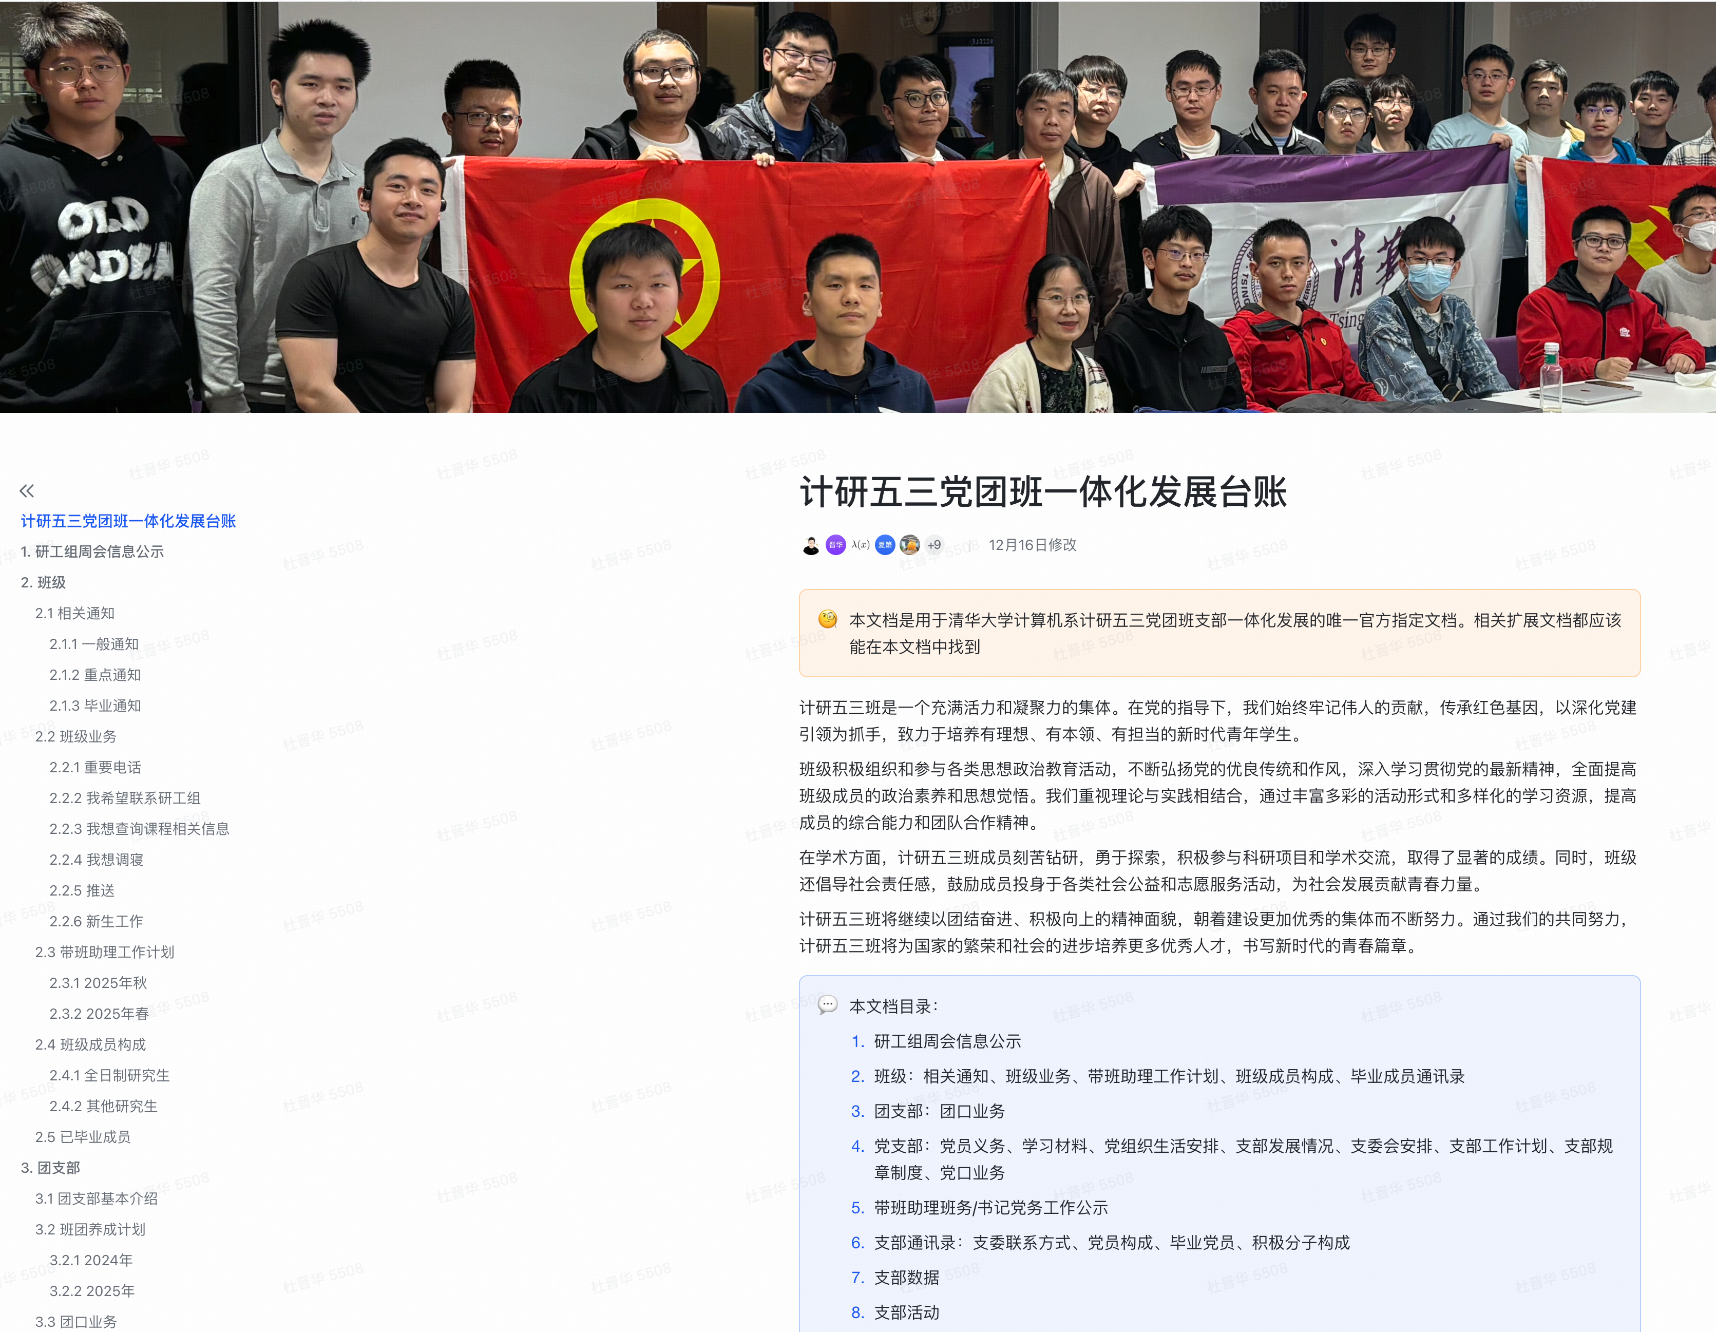
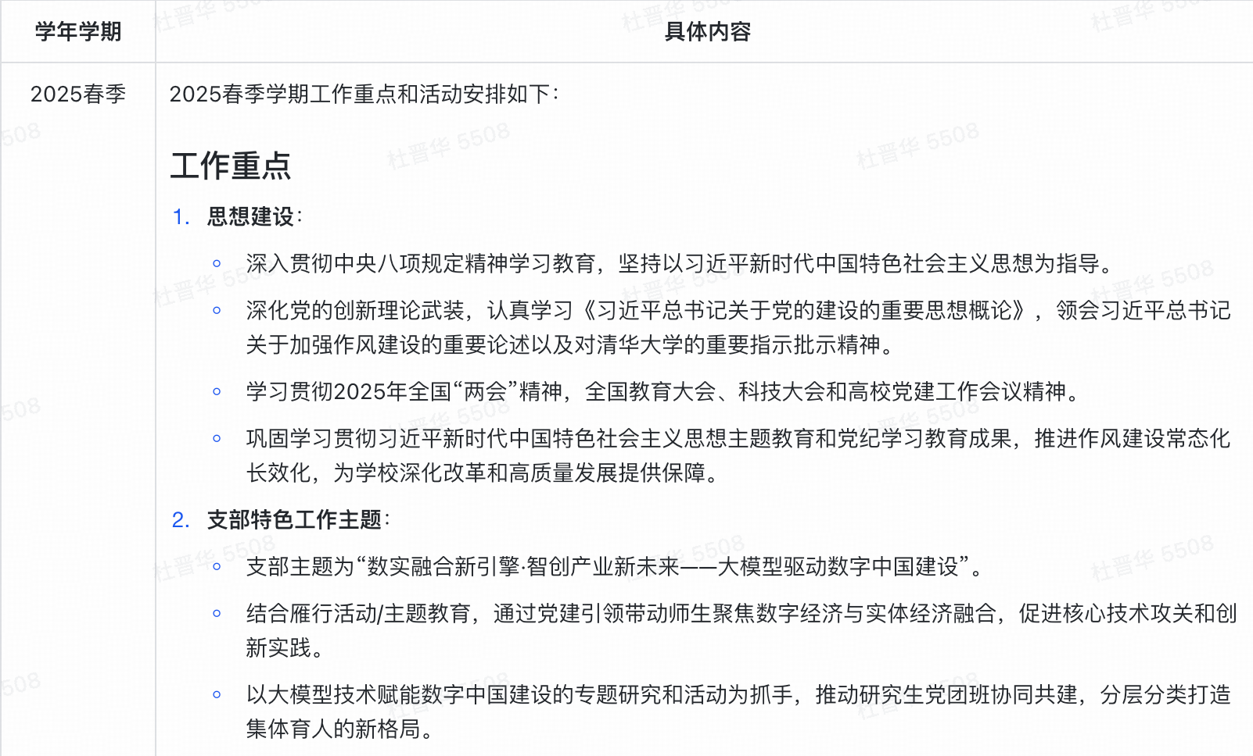
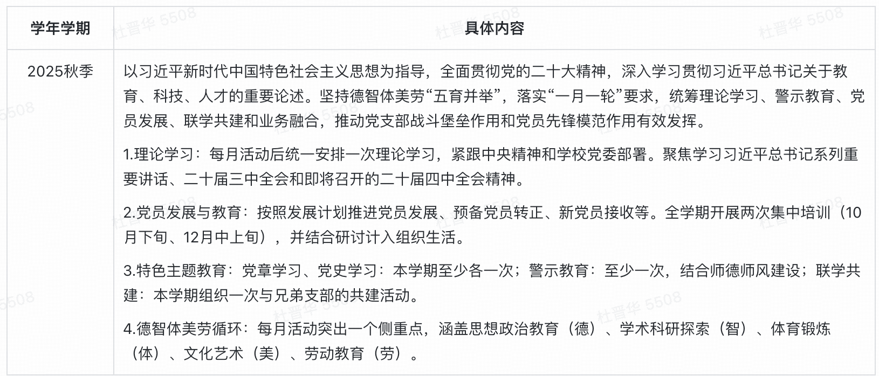
班级特色1: 党团班一体化发展
逐周记录各支委工作进展，及时进行总结和计划性分工，并向全体成员公示
规范性工作
共计为党团班完成94个工作（25春），79个工作（25秋）
服务面向党团班未毕业56名同学，毕业生22(+10)名同学
关注10位在发展对象、新老生动态
质量性工作

Slide 5
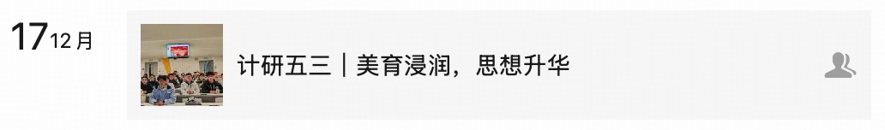
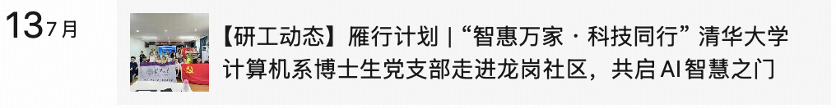
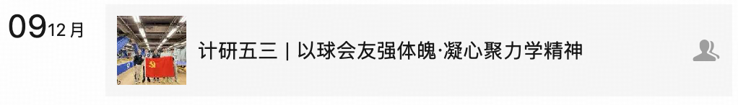
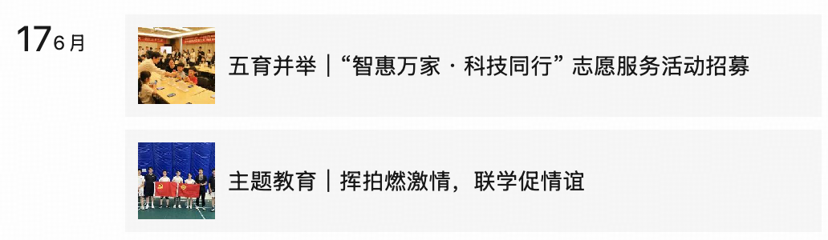
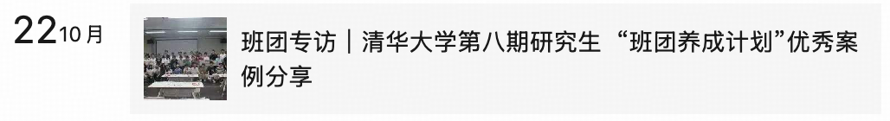
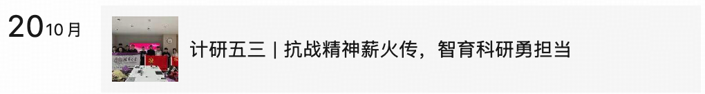
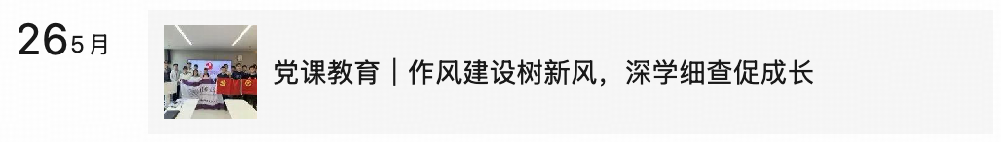
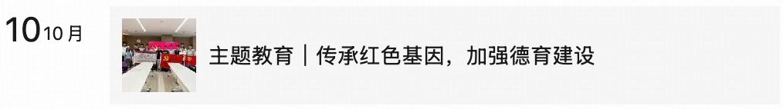
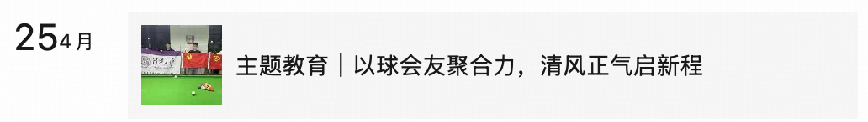
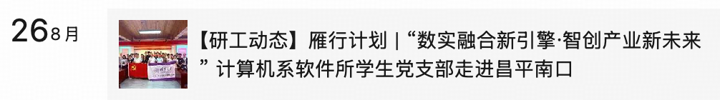
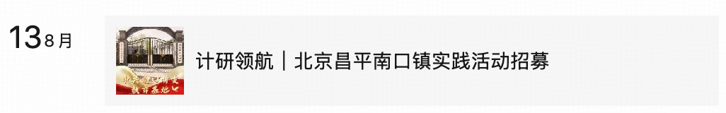
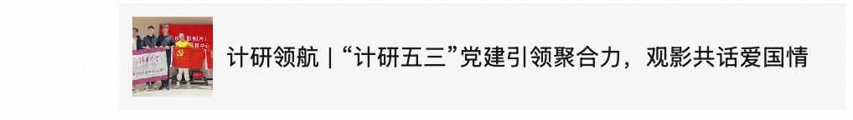
班级特色2: 以人为本，五育并举
2025年度校系推文18篇，总阅读量3000+

Slide 6
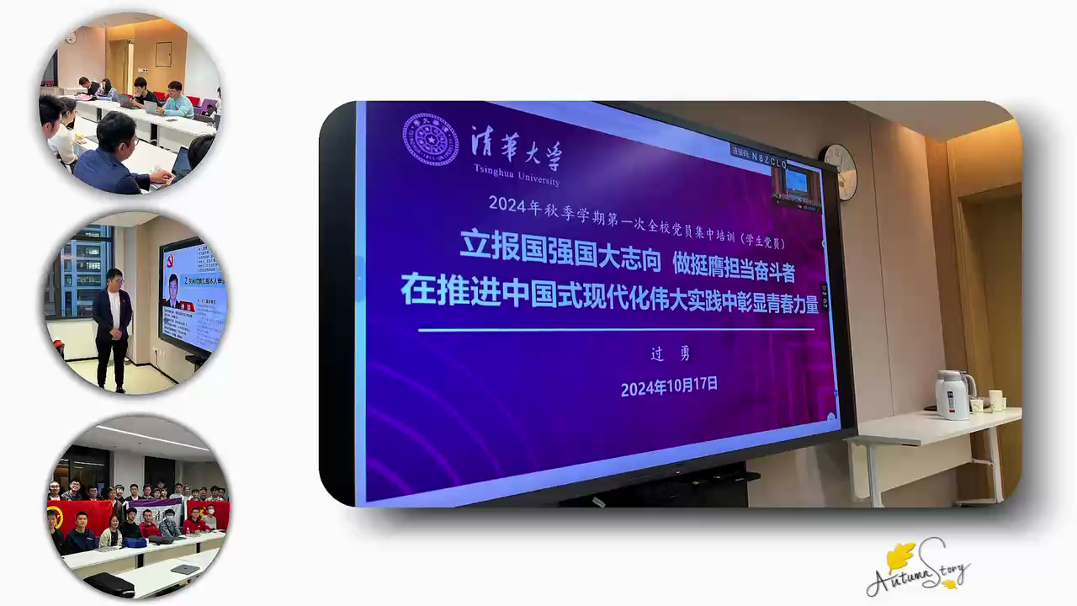
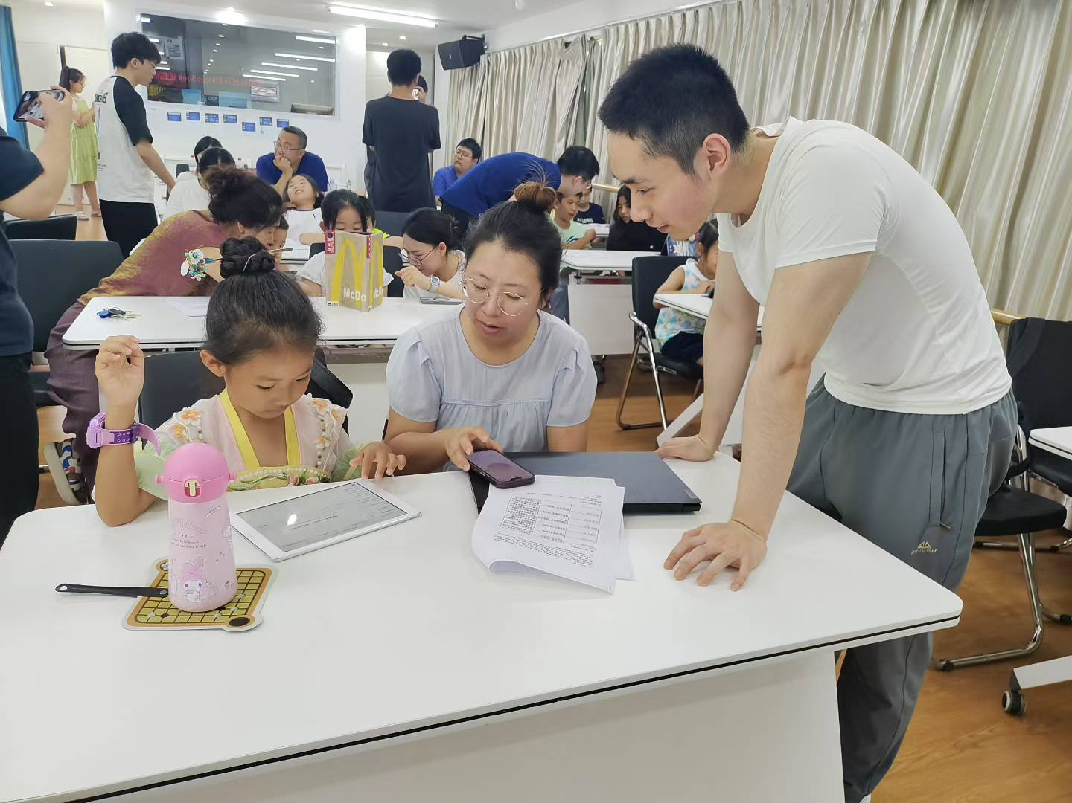
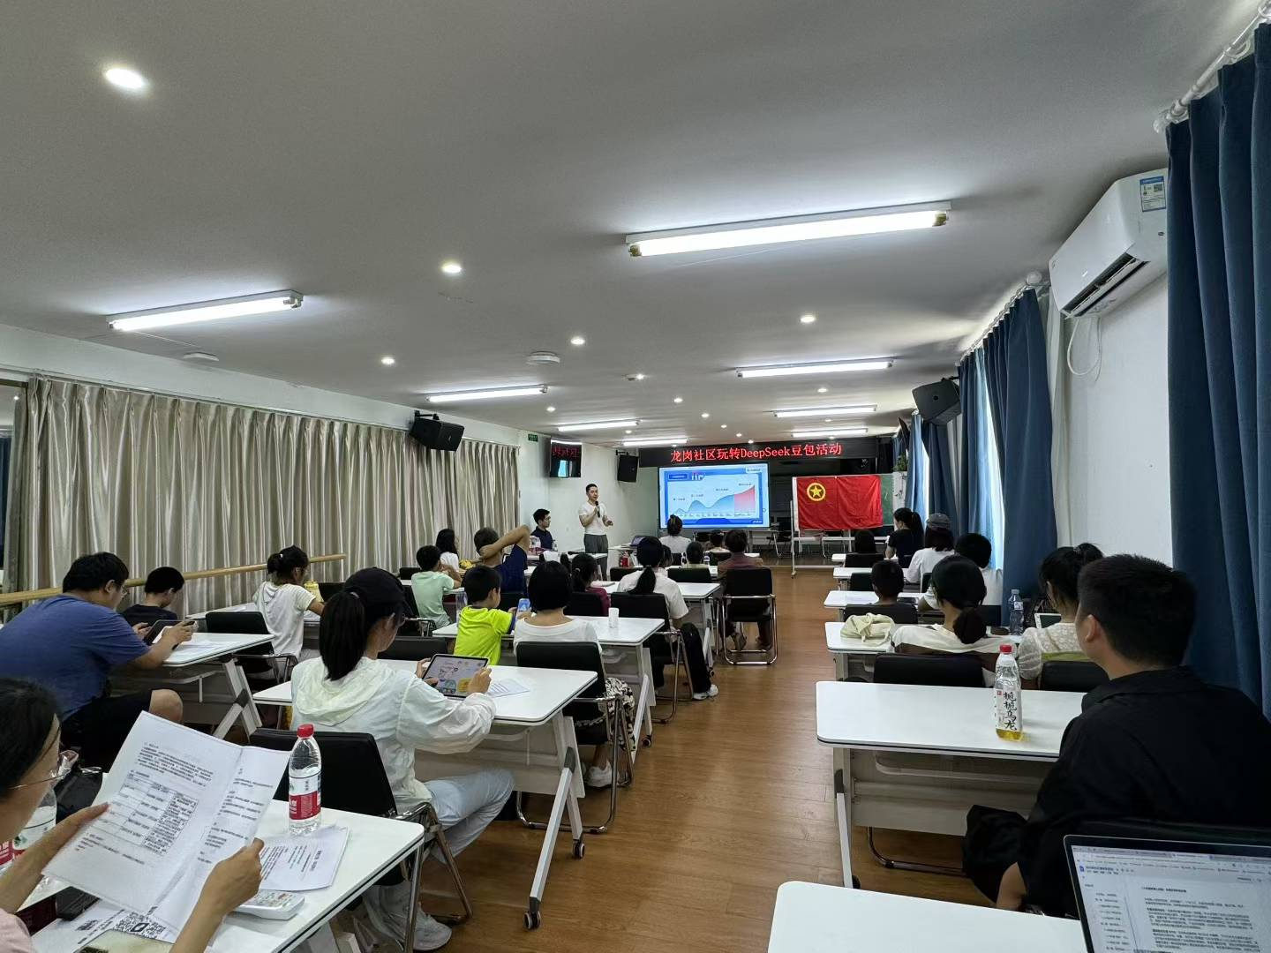
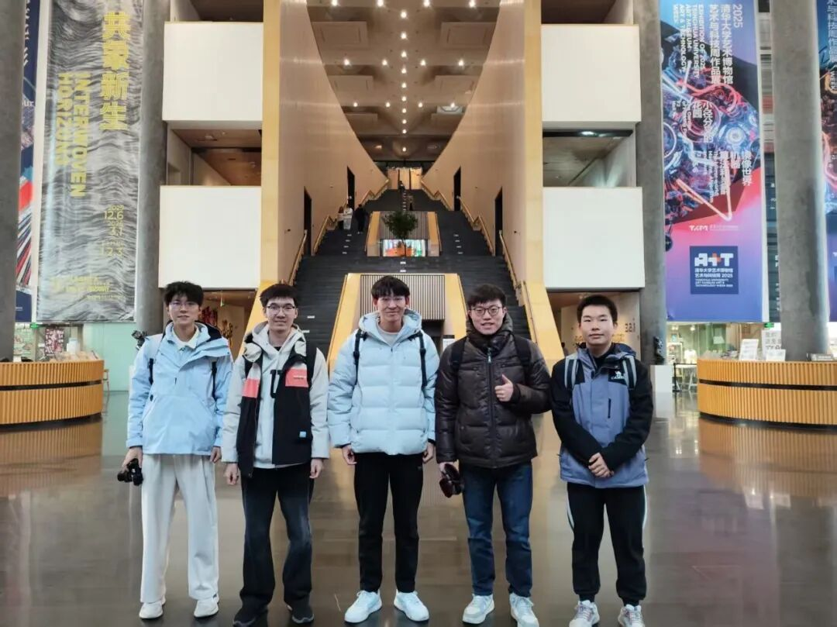
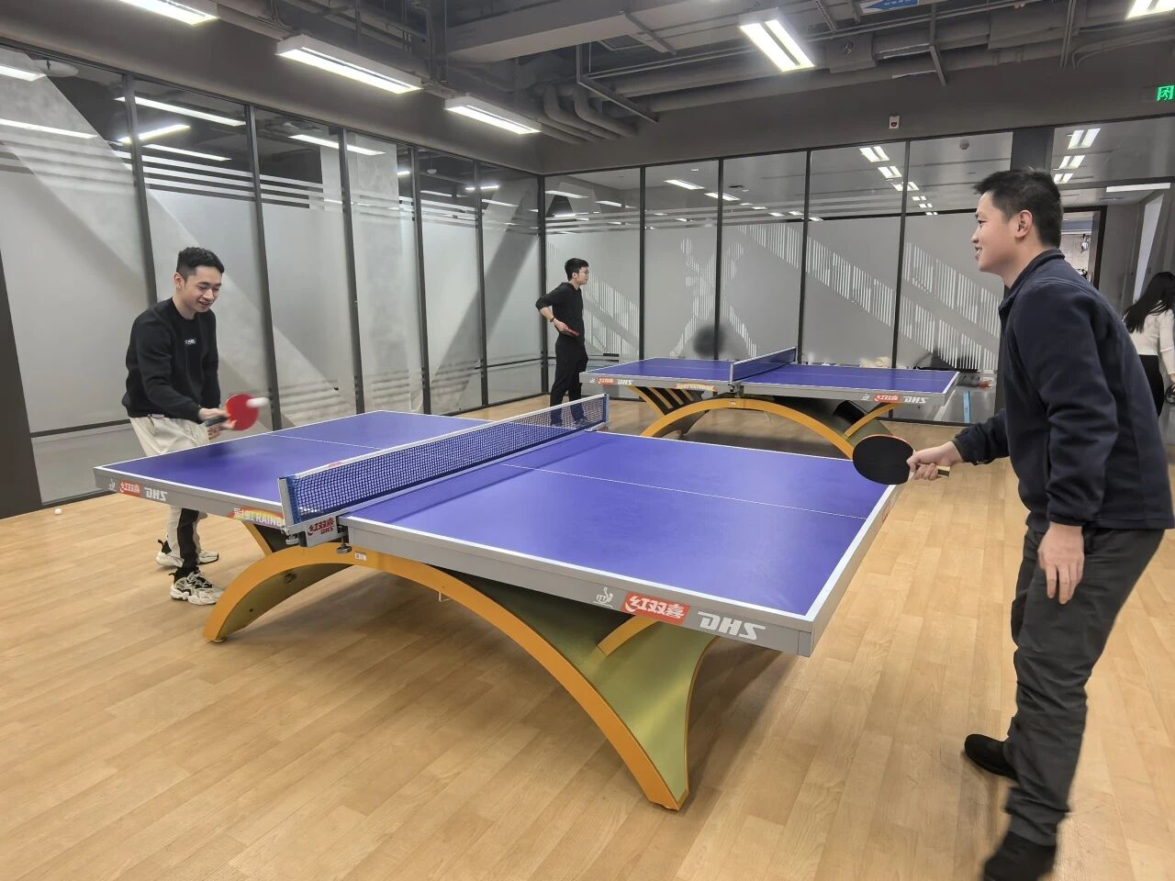
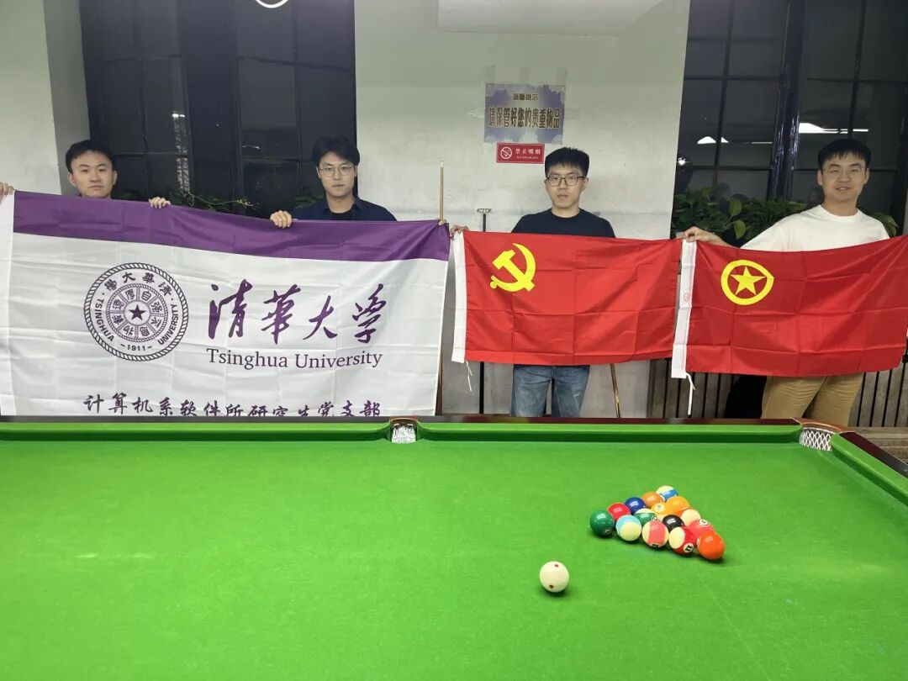
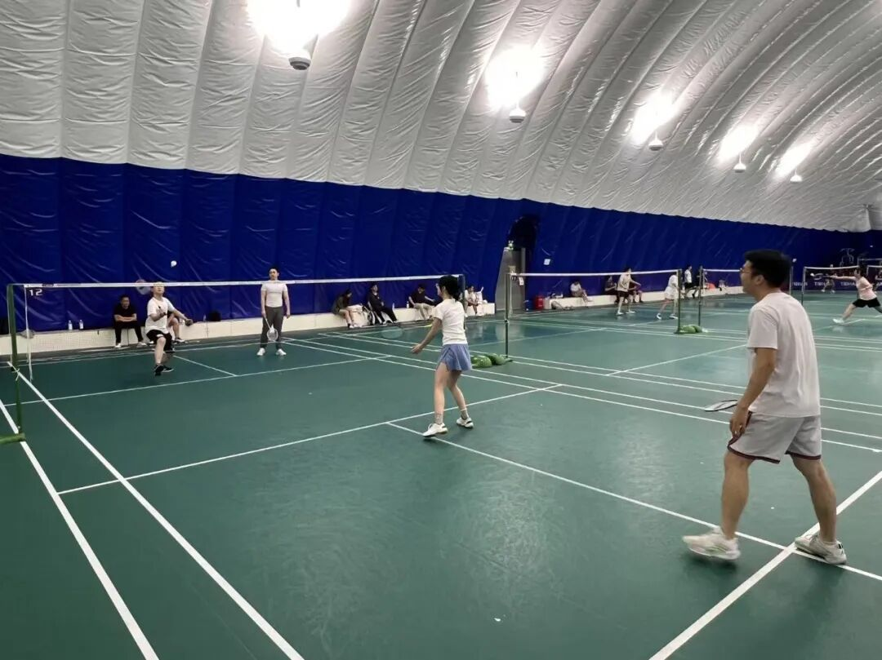
班级特色2: 以人为本，五育并举
德、智、体、美、劳

Slide 7
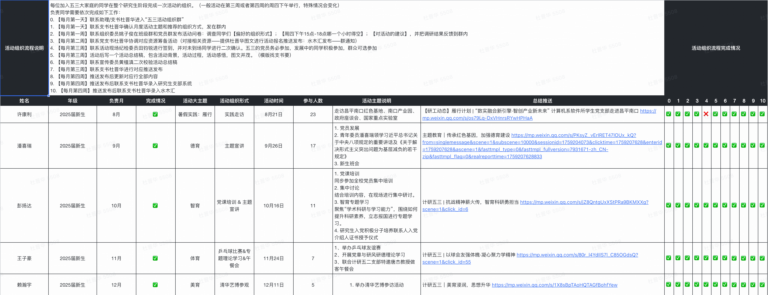
班级特色2: 以人为本，五育并举
从亲力亲为到人人参与

Slide 8
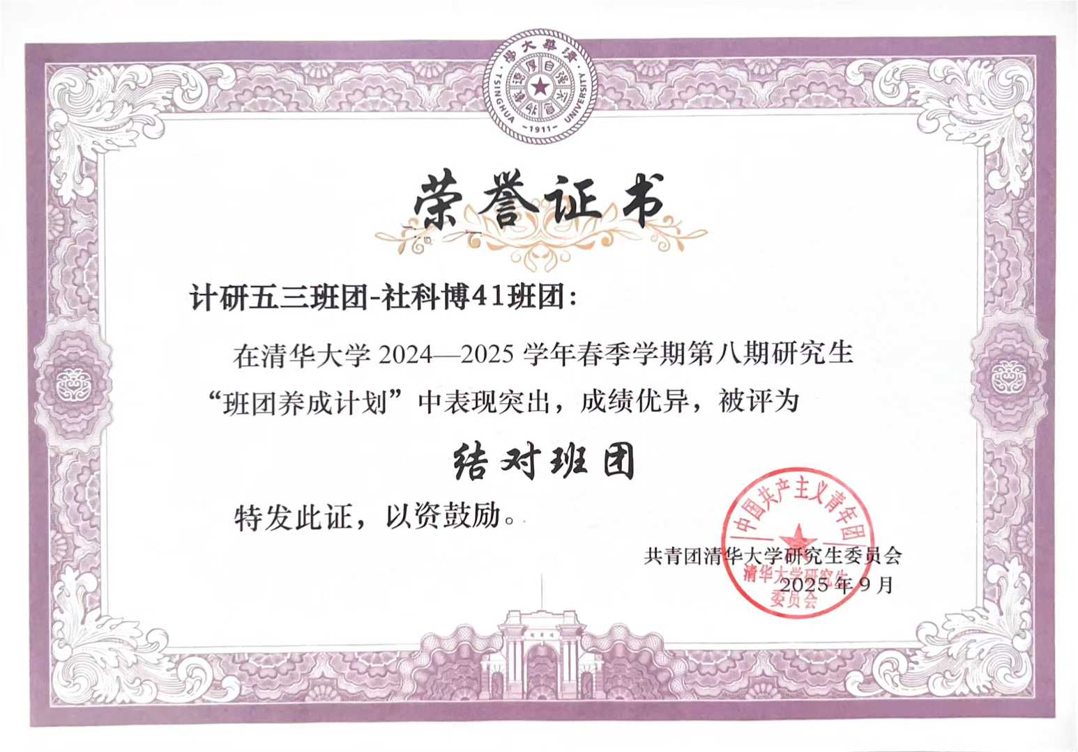
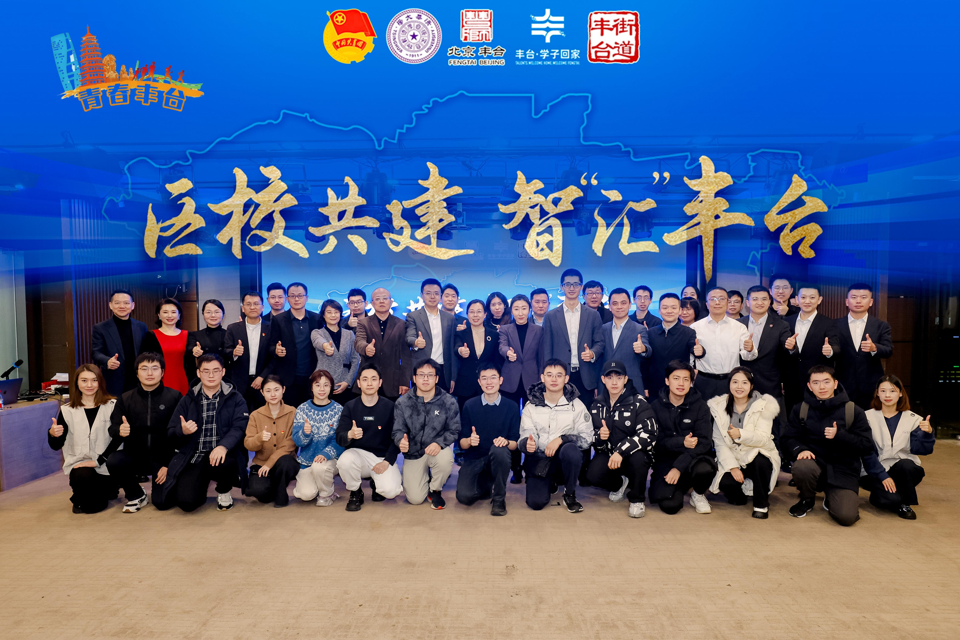
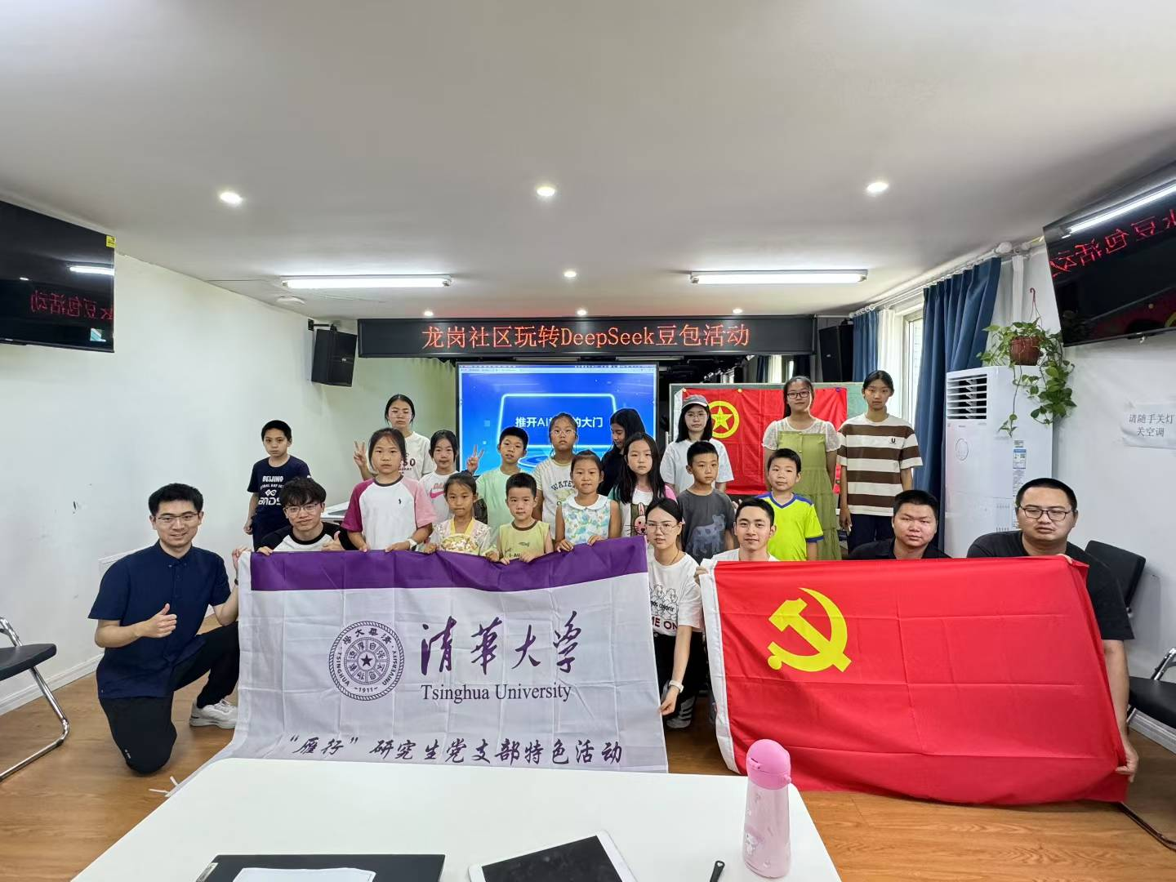
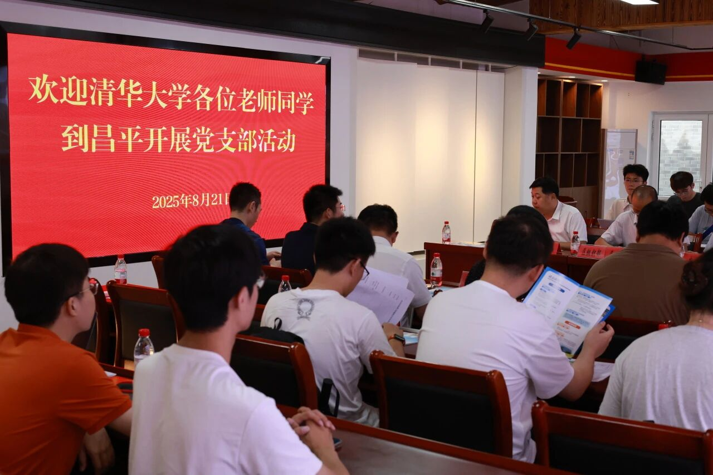
班级特色3: 联学共建
从系内共建到系外共建：文理兼备，师生共学，校外实践
昌平龙岗
昌平南口
社科学院
丰台

Slide 9
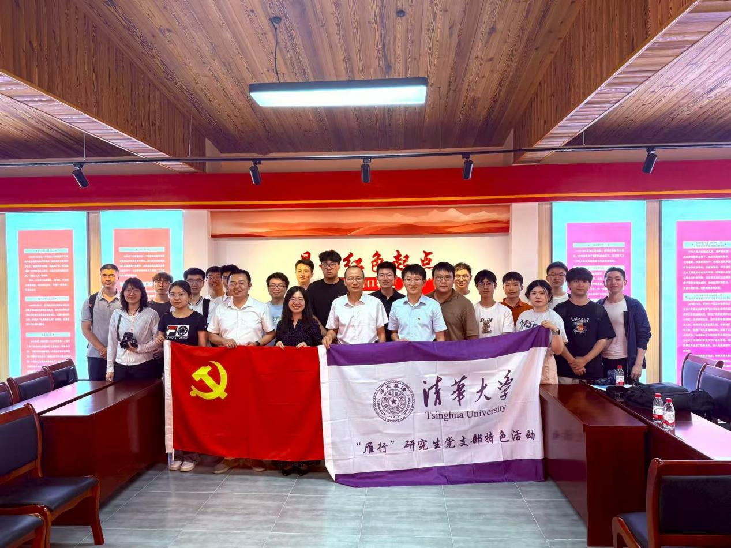
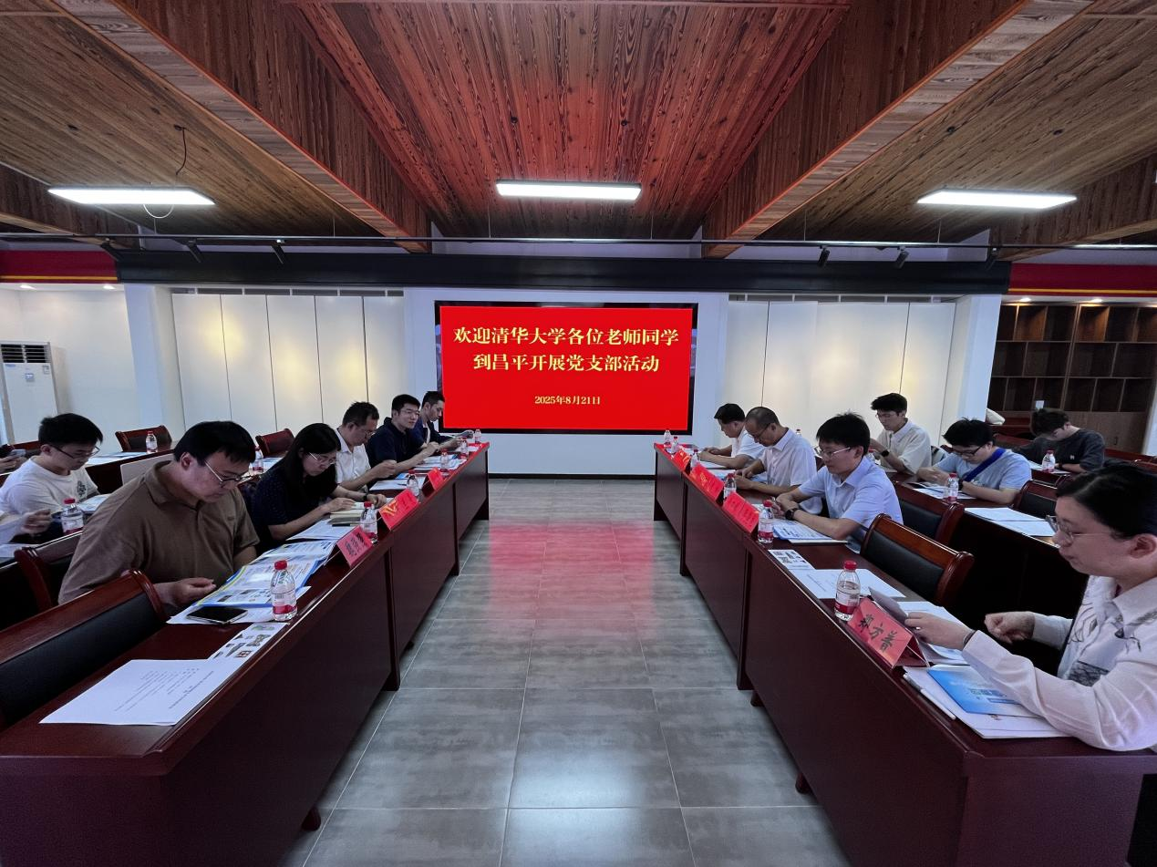
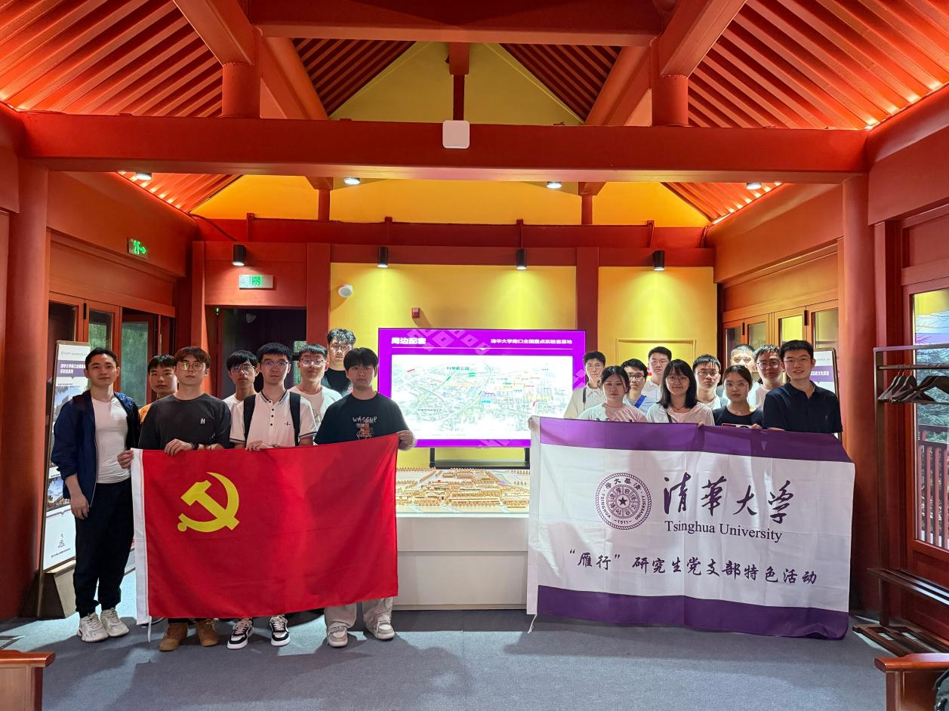

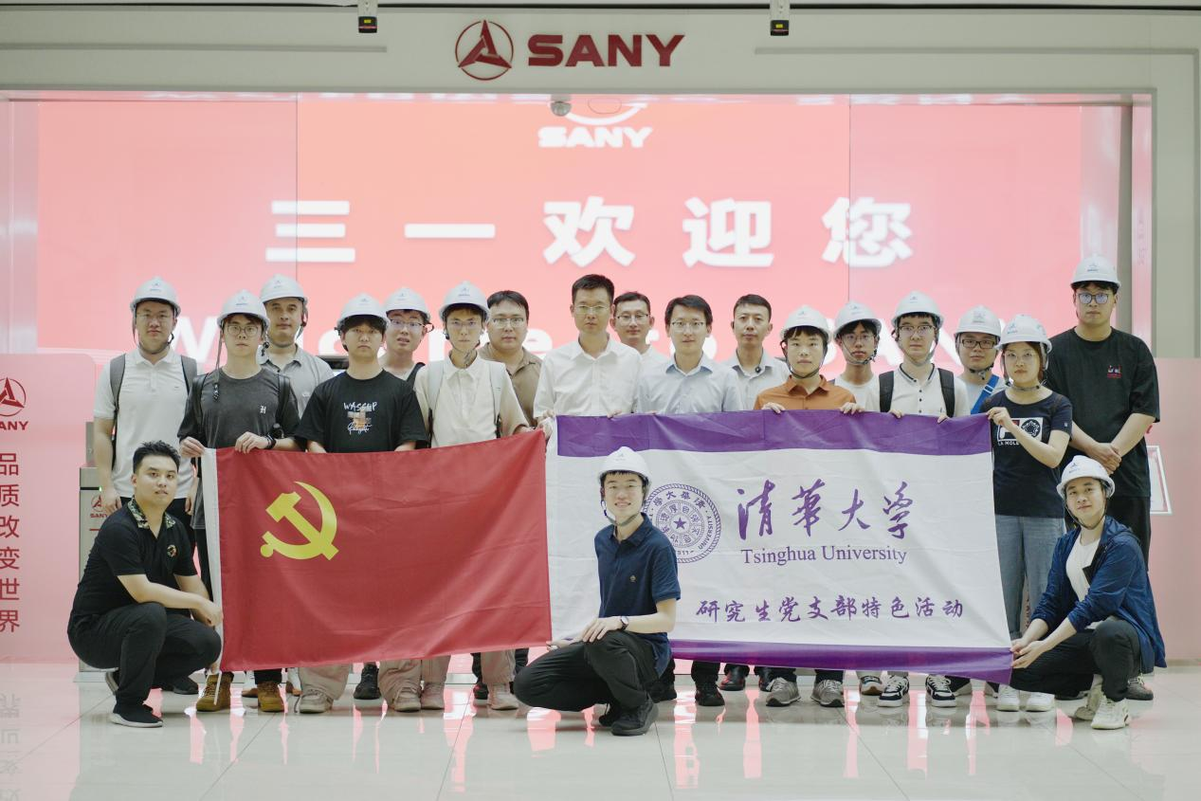
班级特色4: 雁行带动雁群
数实融合新引擎· 智创产业新未来——大模型驱动数字中国建设
特支参观
政府座谈
基地参观
视频拍摄
企业参观

Slide 10
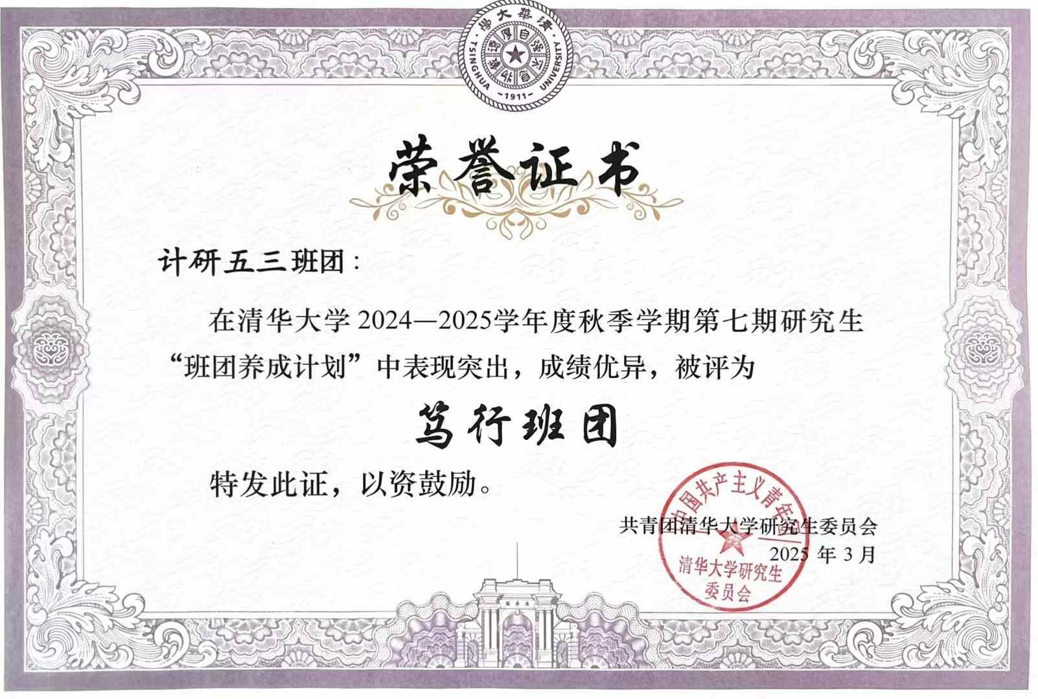
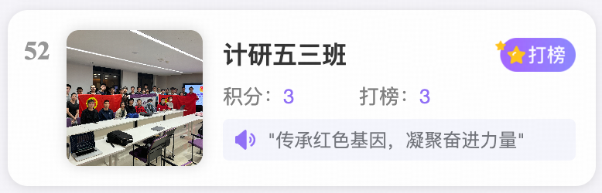
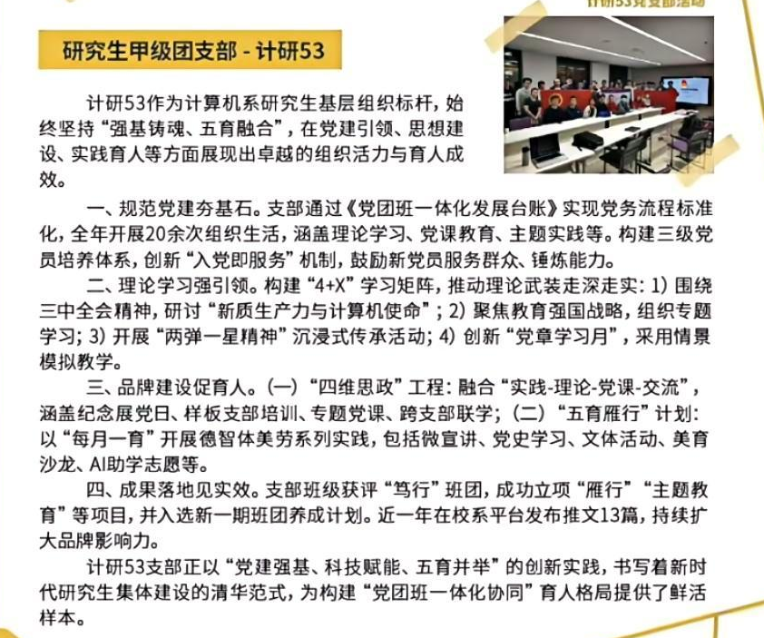
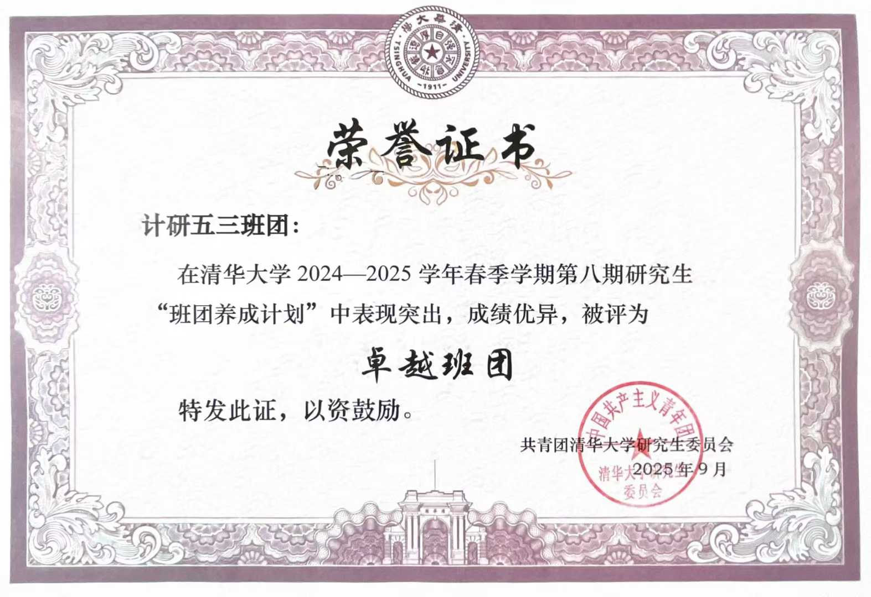
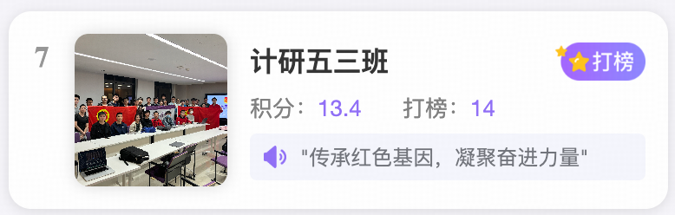
班级获奖：笃行 ➡️ 卓越 ➡️ 甲级
在班团养成&主题教育基金中从上半年获评“ 笃行班团 ” 到下半年获评“ 卓越班团 ”（全校top5班团）

Slide 11
从以人为本 · 五育并举，到五育并举 · 以人为本
2024工作挑战与2025计划
工作初心是好，但同学积极性不高
✅ 进一步了解同学的诉求，通过线上问卷和更多的线下交流走进同学内心，通过各种方式提高同学们的参与度和集体意识
支部党员老龄化严重，支部活力低
✅ 每月强化入党宣传，充分激活班团向党支部输送新鲜血液
✅ 在系里各种政策和资源的帮助下充分调动较年轻党员的活力，从而带动老党员
支部活动相对来说不够全面
✅ 从五育并举的角度讲，德育、智育工作较好，美育工作一定涉及，进一步 强化体育和劳育工作
2025工作挑战与2026计划
活动针对性有待提升
带班助理主导到学生个人主导，回归个人需求
组织工作强度大
吸纳更多积极分子参与到支部建设主力中

Slide 12
请大家批评指正

